Slide 1

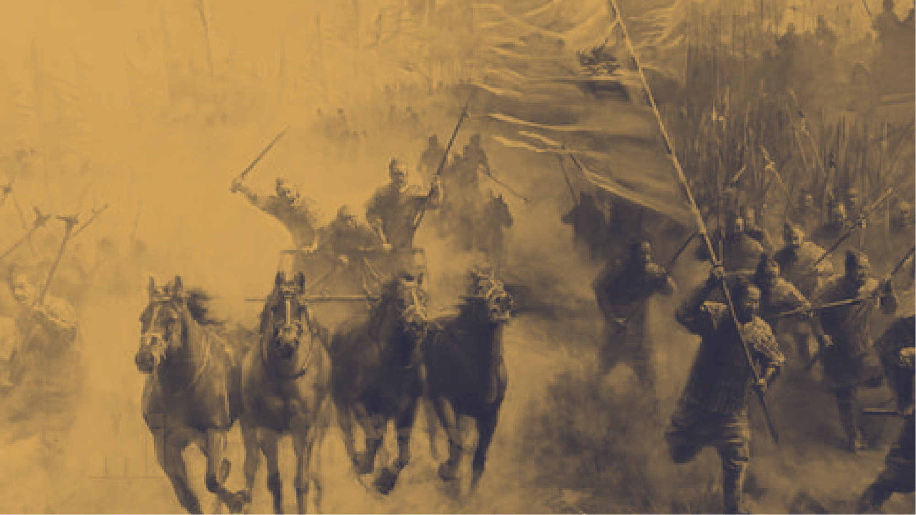
动
荡
的
春
秋
时
期
单击此处输入您的文本，单击此处输入您的文本，单击此处输入您的文本，单击此处输入您的文本，单击此处输入您的文本，单击此处输入您的文本，单击此处输入您的文本，单击此处输入您的文本，单击此处输入您的文本
七上第六课

Slide 2
目
录
壹
了解春秋时期经济发展的表现
贰
了解周王室衰微的史实
识记诸侯争霸的人物，
理解春秋时期诸侯争霸对社会发展的影响
叁

Slide 3
公元前770年 周平王东迁洛邑，史称“东周”
东周
春秋
战国
前770年
前476年
前475年
前221年
注释：春秋，因鲁国编年史《春秋》而得名；
战国，因各诸侯国连年争战而得名。

Slide 4
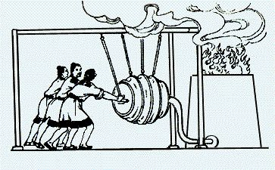
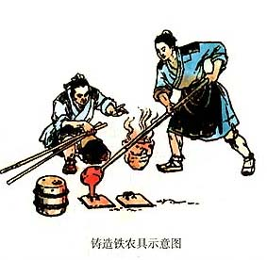
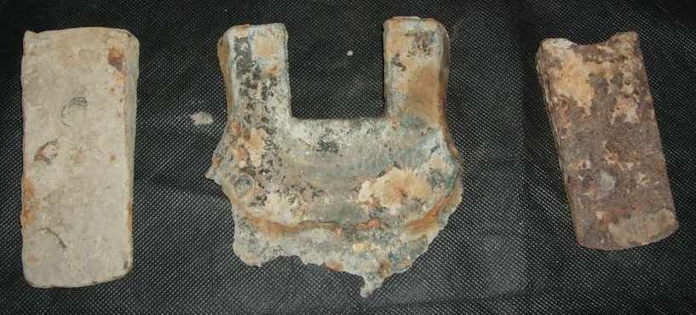
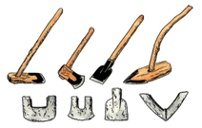
一、春秋时期的经济发展
农业上：劳动工具改进
《管子》记载：春秋时
齐国已经用铁农具耕种土地。
春秋后期
铁制农具出现
促进了农业上的深耕细作

Slide 5
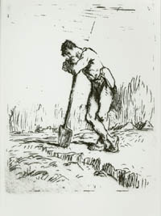
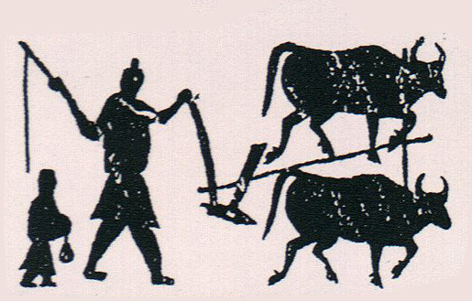
农业上：耕作方法改进
使用骨耜耕地
（人力）
（畜力）
牛耕
春秋后期，牛耕出现

Slide 6
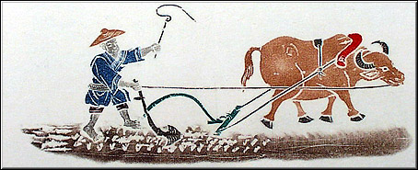
农业上：铁农具和牛耕的出现
铁农具和牛耕的出现对农业发展什么作用呢？
铁制农具和牛耕的出现，促进了农业上的深耕细作，并为开发山林、扩大耕地创造了条件。

Slide 7
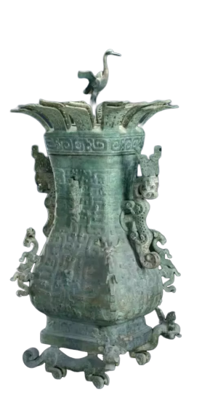
手工业的发展
手工业规模不断扩大，青铜业、冶铁业、纺织业、煮盐业以及漆器制作等都有所发展。
青铜冶铸方面发明了错金、错银、嵌红铜等新工艺。
春秋珍品莲鹤方壶

Slide 8
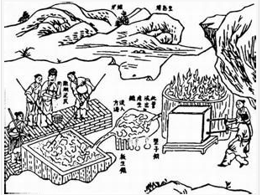
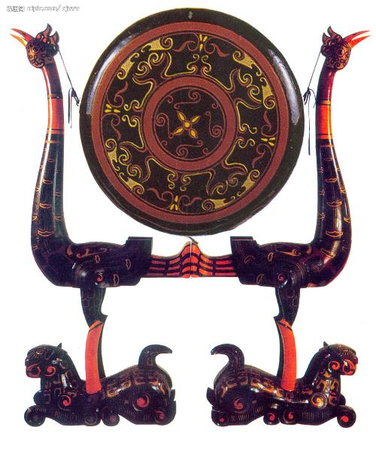
手工业的发展
冶铁业
纺织业
漆器
用漆涂在各种器物的表面上所制成的日常器具及工艺品、美术品等，一般称为“漆器”。
冶铸业成就有铸铁柔化处理技术，比欧洲早两千年以上
齐国的丝织品、楚国的漆器等水平很高。

Slide 9
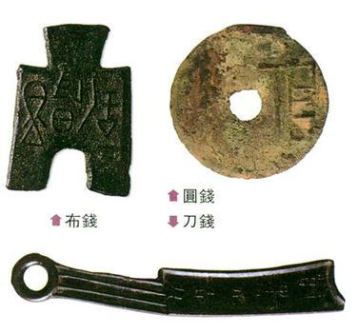
商业的发展
商业活动逐渐活跃，很多城市出现了商品交换市场，金属货币被更多地使用。

Slide 10
春秋时期的各地经济的发展对当时的社会产生了怎样的影响呢？
各地的经济得到发展，实力得到增强。
诸侯国设置县、郡，委派官员管理，加强对地方的控制。
各诸侯国
各诸侯国实力得到增强。
各诸侯国实力不断增强，对当时的周王室来说，是好事还是坏事呢？

Slide 11
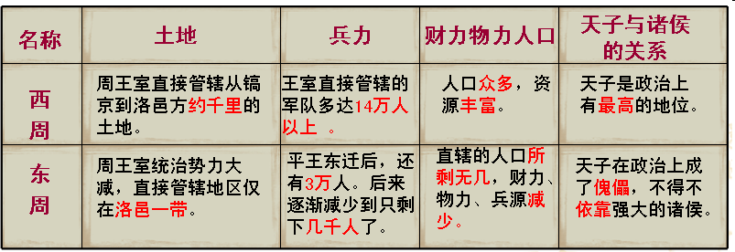

Slide 12
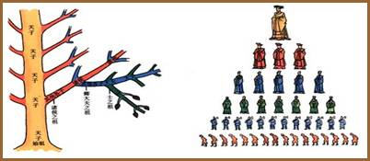
二、王室衰微
原因：
社会生产力的发展
表现：
１、周王室的统治势力大减。
２、天子无力控制诸侯，诸侯不再听从王命。
３、诸侯不再定期向天子纳贡。
结果：
诸侯崛起，争霸

Slide 13
三、诸侯争霸
背景：
政治、经济发展不平衡。各诸侯国为自身利益相互展开争斗；
一些强大的诸侯为取得优势，打着“尊王攘夷”旗号进行征战。
经过：
齐桓公、晋文公、楚庄王、秦穆公等先后称霸中原；到春秋末期，长江下游的吴国和越国也先后北上争霸。
结果：
不断兼并和扩张；民族融合。

Slide 14

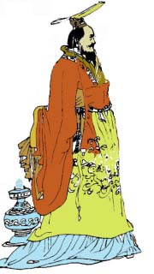
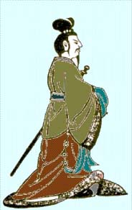
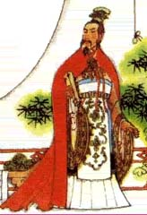
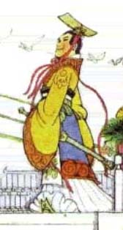
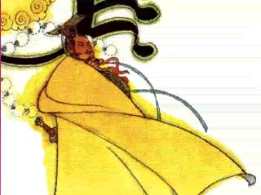
春秋霸主
齐桓公
晋文公
楚庄王
越王勾践
吴王阖闾
齐桓公

Slide 15

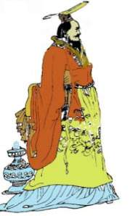
诸侯争霸
齐桓公
春秋首霸——齐桓公
齐桓公称霸的标志：葵丘会盟
公元前7世纪中期（公元前651年）齐桓公召集诸侯在葵丘会盟，周天子派人参加。齐桓公成为春秋时期的第一个霸主。

Slide 16
诸侯争霸
齐桓公 成就霸业的主要原因？
经济
1、齐国盛产鱼盐，经济富庶是东方的一个大国；
政治
2、用管仲为相，积极改革内政，发展生产；
军事
3、改革军制，组建强大的军队
外交
4、以“尊王攘夷”为号召，扩充疆界。

Slide 17
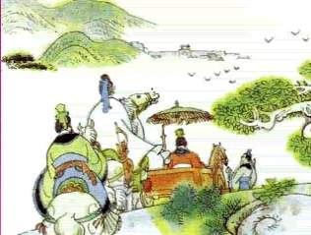
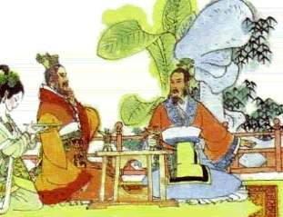
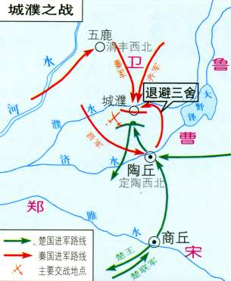
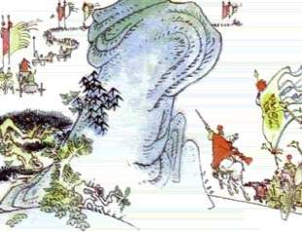
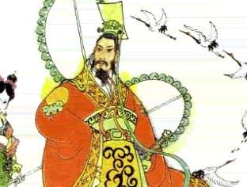
三、诸侯争霸
晋文公争霸
1. 重耳流亡
2. 楚成王的礼待
城濮之战
3.晋军“退避三舍”
4. 晋文公终成霸主
措施：整顿内政，发展生产，训练军队

Slide 18
春秋争霸的实质和历史影响
实质：奴隶主的掠夺战争！
积极影响：给社会和人民带来巨大的灾难；
消极影响：客观上有利于实现区域性的局部统一，促进各民族经济发展和民族融合。

Slide 19
春秋时期的经济发展
铁器出现
霸主：齐桓公、
晋文公等
王室衰微、诸侯争霸
分封制逐步瓦解
生产力提高
给人民带来灾难
牛耕使用
影响
促进国家统一
促进民族交融

Slide 20
谢
谢
观
看

